Slide 1
Design Patterns
Null Object Pattern

Slide 2
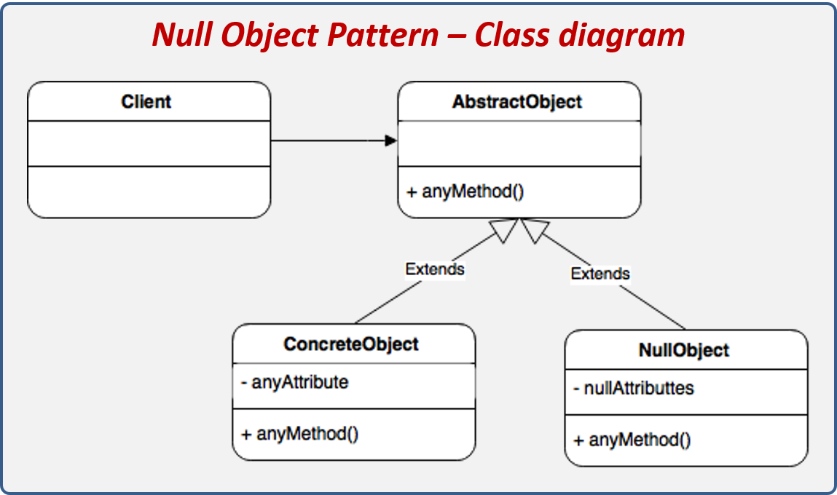
Null Object Tasarım Deseni Nedir?

Slide 3
Null Object Tasarım Deseni Nedir?
Null Object Pattern, davranışsal tasarım desenlerin (Behavioral Pattern) kategorisinde yer almaktadır.
Null Object deseni, yazılım geliştirirken Null değer döndürmek yerine ve bu değerleri şartlara göre kontrol etmek için fazladan kod yazmamızı engelleyen bir tasarım desenidir.

Slide 4
Örnek
NULL Object Pattern uygulayarak nasıl bir çözüm getirirdik ona bakalım. İlk olarak AbstractCustomer adında base sınıfımızı oluşturalım.
package java.nullObject; public abstract class CustomerAbstract { abstract int getId(); abstract String getFullName(); }

Slide 5
Sonrasında Customer objesini bu sınıftan türetelim.
package java.nullObject; public class Customer extends CustomerAbstract{ private int id; private String fullName; public Customer(int id) { this.id = id; this.fullName = fullName; } @Override int getId() { return id; } @Override String getFullName() { return fullName; } }

Slide 6
package java.nullObject; public class NullCustomer extends CustomerAbstract{ @Override int getId() { return 0; } @Override String getFullName() { return "No found"; } }

Slide 7
package java.nullObject; public class ServiceController { private static final int[] ids = {1, 2, 3}; public static CustomerAbstract getData(int id){ for (int i = 0; i < ids.length; i++) { if (ids[i] == id) { return new Customer(id); } } return new NullCustomer(); } }

Slide 8
package java.nullObject; public class Main { public static void main(String[] args) { CustomerAbstract cus = ServiceController.getData(1); System.out.println(cus.getId()); } }

Slide 9
Kaynaklar
http://www.canertosuner.com/post/null-object-pattern-nedir

